Slide 1


Quand parler est un défi
Christelle.maillart@uliege.be
Département de logopédie
RUCHE Research Unit for a life-Course perspective on Health and Education

Slide 2
Le langage : composants et repères développementaux

Slide 3
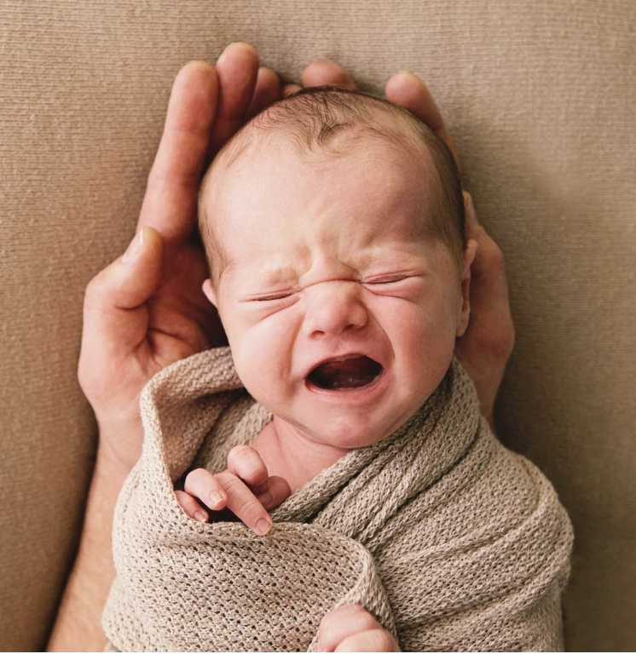
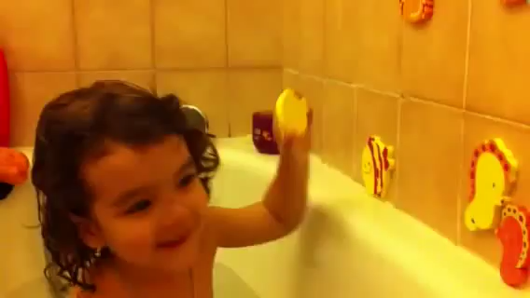
Le développement du langage
des premiers cris … aux premières histoires
Ninou, 3 ans

Slide 4
Phonétique & phonologie : le niveau des sons
Phonétique & Phonologie
Pragmatique
Discours
Morphosyntaxe (morphologie & syntaxe)
Lexique/sémantique
Exemples d’erreurs phonologiques :
Déformation qui conduit à la
production d’un non mot
Remplacement d’un mot par un mot
phonologiquement proche
ex. pati (parti); cabe (crabe) ;
nécopampe (hippocampe)
Production inintelligible
Organisation des sons
ou phonèmes d’une langue

Slide 5
Lexique / sémantique : le niveau des mots
Phonétique & Phonologie
Discours
Pragmatique
Lexique/sémantique
Morphosyntaxe (morphologie & syntaxe)
Exemples d’erreurs lexico-sémantiques
Mauvais choix de mots
(ex. “J’ai les jambes essoufflées”)
Substitution sémantique
(ex. “canard” au lieu de poule)
Signification présente dans le langage
Vocabulaire ; concepts
Notes:
Erreurs de vocabulaire!
Sémantique : sens
Lexique : étiquette, les mots
Signification : combien de mots il produit ou il comprend (compréhension>production). Et qu’est ce qu’il sait sur le mot (concept) : canard : bec, mais confusion avec cygne… évolution du concept
Jambes essoufflées : pas le bon choix de mot mais idée OK
Substitution sémantique : vous aussi quand vous apprenez un cours au début substitution d’un mot pour un autre puis amélioration du concept
Réécoute de Ninou : connait des mots complexes : pieuvre, hipo, crabe → ne les confond pas! Verbes? Attention faire diff avec err grammaticales (pronom, etc.) Bon signe que déjà des verbes! Quand trouble du langage verbes peu développés!

Slide 6
Morphosyntaxe : le niveau des phrases
Phonétique & Phonologie
Discours
Pragmatique
Lexique/sémantique
Morphosyntaxe (morphologie & syntaxe)
Grammaire
Morphologie
Structure des mots : conjugaison, accord
Mots fonctionnels
Syntaxe
Enoncé : ordre des mots
Exemple d’erreurs morphosyntaxiques
Non respect de l’ordre des mots
Le sujet de la phrase est omis
Des mots fonctionnels sont supprimés
Omission de mots
Ex. “Vous savez elle est où ma maman ?
L’est partie là”
Notes:
Deux éléments :
Morphologie : information ajoutées aux mots (prefixe et suffixe). Ex morphologie verbale mangeons mangeait mangeront
Erreurs : papa pati
Corpus redressé : corrigé pour la phonologie! « L’est partie là » : immaturité, omission de mots
Syntaxe : ordre des éléments dans une phrase! Le facteur poursuit le chien vs le chien poursuit le facteur
A l’écrit on parle de phrase mais en LO on parle d’un énoncé!

Slide 7
Discours : le niveau du récit
Phonétique & Phonologie
Discours
Pragmatique
Lexique/sémantique
Morphosyntaxe (morphologie & syntaxe)
Discours
Capacité à organiser entre eux
les énoncés du discours et/ou
les phrases d’un texte
Exemples d’erreurs discursives :
Ne pas préciser le référent du pronom
ex. « il va venir »
Raconter les événements dans le désordre
Notes:
Elise : j’ai ajouté « Raconter les événements dans le désordre »
Lien entre les phrases, entre les éléments : organiser les phrases, faire référence à des choses dites avant. Mots connecteurs : « et », « puis »
Il va venir, qui est le il? Il faut l’antcdt des pronoms.
Écoute ninon : pour la MS et le discours → avez-vous repéré des temps (présent, futur proche : je vais demander)
Discours : elle raconte une histoire! Difficile au début → mettre les éléments dans l’ordre.

Slide 8
Pragmatique : l’utilisation du langage (conversation)
Phonétique & Phonologie
Discours
Pragmatique
Lexique/sémantique
Morphosyntaxe (morphologie & syntaxe)
Pragmatique
Utilisation de la langue pour communiquer
Contexte et fonctions de la communication
Exemple d’erreurs pragmatiques :
Ne pas respecter le tour de parole
Ne pas pouvoir maintenir le thème
d’une conversation
Avoir un comportement non verbal inapproprié
« A ton tour… »
Notes:
Tour de parole : déjà chez les bb!
Changer tout le temps de sujet!
Quelle patho où diff particulièrement importante au niv pragma?
Pas grand-chose à voir dans cette vidéo à ce niv car pas d’interaction

Slide 9

Langage oral – dynamique d’acquisition
période
prénatale
période néonatale
petite enfance
âge préscolaire
âge scolaire
adolescence
adulte
1 mois
2/3 ans
5/6 ans
12 ans
18 ans
25 ans
Phonologie
6 mois de grossesse – 7 ans
Notes:
Phonologie – 6 mois de grossesse – traitement des sons in utero – 7 ans accès à conscience phonologie
Lexique naissance – seg - 6 mois reconnaissance de mots – 1 an premiers mots – 8 ans – vocabulaire se développe majoritairement à partir du LE
recn de mots dès 6 mois, avec paradigme eyetracking (test avec partie du corps et items alimentaires – pomme – biberon- …)
MS – naissance – recn ordre des mots – ds certains conditions prosodiques - 14 mois combinaison gestes - mots

Slide 10
Langage oral – dynamique d’acquisition
période
prénatale
période néonatale
petite enfance
âge préscolaire
âge scolaire
adolescence
adulte
1 mois
2/3 ans
5/6 ans
12 ans
18 ans
25 ans
Phonologie
6 mois de grossesse – 7 ans
Lexique
Lexique
J2 6 mois 1 an 8 ans fin de la vie
Notes:
Phonologie – 6 mois de grossesse – traitement des sons in utero – 7 ans accès à conscience phonologie
Lexique naissance – seg - 6 mois reconnaissance de mots – 1 an premiers mots – 8 ans – vocabulaire se développe majoritairement à partir du LE
recn de mots dès 6 mois, avec paradigme eyetracking (test avec partie du corps et items alimentaires – pomme – biberon- …)
MS – naissance – recn ordre des mots – ds certains conditions prosodiques - 14 mois combinaison gestes - mots

Slide 11
Langage oral – dynamique d’acquisition
période
prénatale
période néonatale
petite enfance
âge préscolaire
âge scolaire
adolescence
adulte
1 mois
2/3 ans
5/6 ans
12 ans
18 ans
25 ans
Phonologie
6 mois de grossesse – 7 ans
Lexique
Lexique
J2 6 mois 1 an 8 ans fin de la vie
Morphosyntaxe
J2 14 mois 1 an 1/2 8 ans
Discours
Notes:
Phonologie – 6 mois de grossesse – traitement des sons in utero – 7 ans accès à conscience phonologie
Lexique naissance – seg - 6 mois reconnaissance de mots – 1 an premiers mots – 8 ans – vocabulaire se développe majoritairement à partir du LE
recn de mots dès 6 mois, avec paradigme eyetracking (test avec partie du corps et items alimentaires – pomme – biberon- …)
MS – naissance – recn ordre des mots – ds certains conditions prosodiques - 14 mois combinaison gestes - mots

Slide 12
Langage oral – dynamique d’acquisition
période
prénatale
période néonatale
petite enfance
âge préscolaire
âge scolaire
adolescence
adulte
1 mois
2/3 ans
5/6 ans
12 ans
18 ans
25 ans
Phonologie
6 mois de grossesse – 7 ans
Lexique
Lexique
J2 6 mois 1 an 8 ans fin de la vie
Morphosyntaxe
J2 14 mois 1 an 1/2 8 ans
Discours
6 mois 2 ans 8 ans 15 ans
Pragmatique
Notes:
Phonologie – 6 mois de grossesse – traitement des sons in utero – 7 ans accès à conscience phonologie
Lexique naissance – seg - 6 mois reconnaissance de mots – 1 an premiers mots – 8 ans – vocabulaire se développe majoritairement à partir du LE
recn de mots dès 6 mois, avec paradigme eyetracking (test avec partie du corps et items alimentaires – pomme – biberon- …)
MS – naissance – recn ordre des mots – ds certains conditions prosodiques - 14 mois combinaison gestes - mots

Slide 13
Langage oral – dynamique d’acquisition
période
prénatale
période néonatale
petite enfance
âge préscolaire
âge scolaire
adolescence
adulte
1 mois
2/3 ans
5/6 ans
12 ans
18 ans
25 ans
Phonologie
Dynamiques développementales spécifiques / trajectoires
interdépendantes
variations interindividuelles
6 mois de grossesse – 7 ans
Lexique
Lexique
J2 6 mois 1 an 8 ans fin de la vie
Morphosyntaxe
J2 14 mois 1 an 1/2 8 ans
Discours
6 mois 2 ans 8 ans 15 ans
Pragmatique
Notes:
Phonologie – 6 mois de grossesse – traitement des sons in utero – 7 ans accès à conscience phonologie
Lexique naissance – seg - 6 mois reconnaissance de mots – 1 an premiers mots – 8 ans – vocabulaire se développe majoritairement à partir du LE
recn de mots dès 6 mois, avec paradigme eyetracking (test avec partie du corps et items alimentaires – pomme – biberon- …)
MS – naissance – recn ordre des mots – ds certains conditions prosodiques - 14 mois combinaison gestes - mots

Slide 14
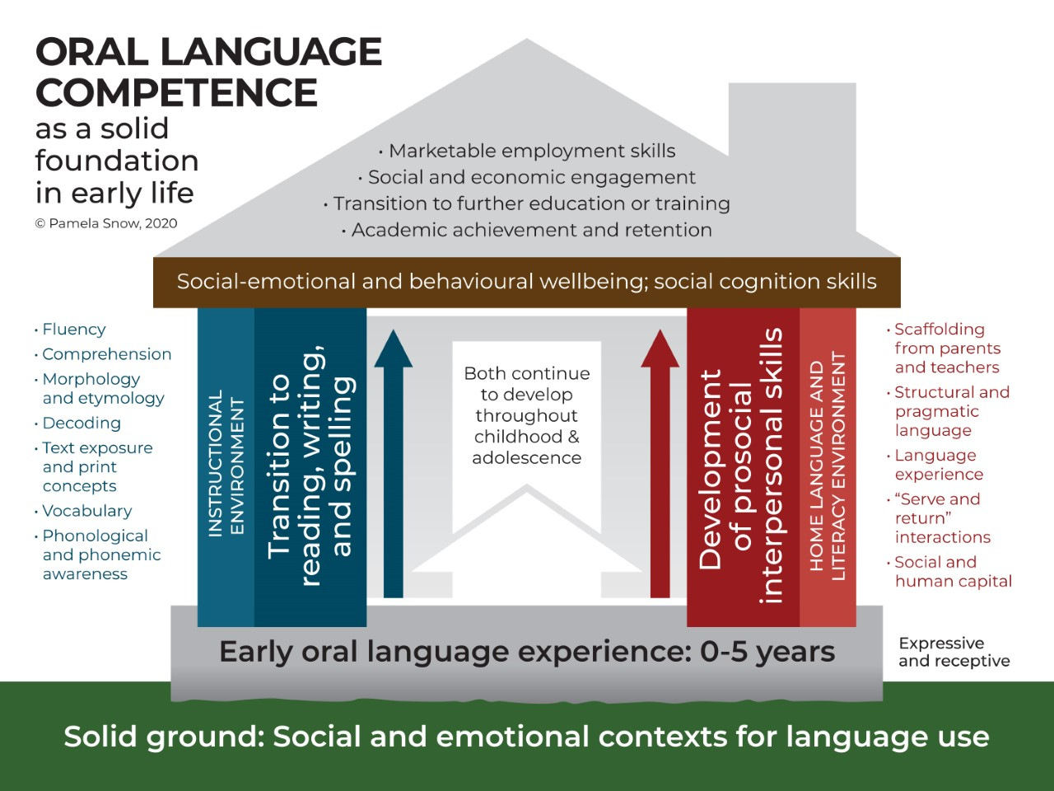

Le langage oral comme un socle solide …
Insertion professionnelle
Réussite éducative
Interactions & relations sociales
Langage écrit
Langage oral
Sécurité affective
Snow, 2020
Notes:
http://pamelasnow.blogspot.com/2020/01/updating-language-and-literacy-house.html
différents composants interagissent différemment
phonologie, vocabulaire → langage écrit
vocabulaire et pragmatique → interactions et relations sociales

Slide 15
Langage écrit & réussite scolaire
15
Maîtrise du Langage Ecrit (lecture, écriture, …)
Réussite scolaire et éducative
Lire, c’est décoder et comprendre !
Lettres/sons
Vocabulaire grammaire
Notes:
Lise
15

Slide 16
Langage écrit & langage oral
16
Maîtrise du Langage Ecrit (lecture, écriture, …)
Réussite scolaire et éducative
Lire, c’est décoder et comprendre !
Lettres/sons
Vocabulaire grammaire
Langage oral
Notes:
Lise
16

Slide 17
Langage oral & réussite scolaire
Maîtrise
Langage Oral
Maîtrise Langage Ecrit
Réussite scolaire et éducative
insertion professionnelle
Le langage oral est le médiateur de la plupart des apprentissages de l’enfant
Les habiletés langagières d’un enfant âgé de 5 ans prédisent sa réussite scolaire en français et en mathématique en quatrième année du primaire
L’habileté à comprendre et utiliser le langage est critique pour la réussite scolaire
Dockrell, Stuart & King, 2010
Duncan et al., 2007
Adlof & Hogan, 2018

Slide 18

Messages clés
Le langage oral
est composé de différents composants, avec leurs trajectoires développementales propres, qui interagissent
est un socle pour les apprentissages ultérieurs et pour se construire (gestion des émotions, interactions sociales…)

Slide 19
Apprendre le langage

Slide 20
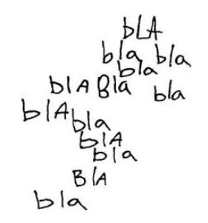

L’acquisition du langage dépend…
Interactions de qualité
Equipement biologique
Sécurité affective
Un équipement neurobiologique
pour apprendre
&
un environnement dans lequel les enfants vivent et apprennent
Notes:
Un trouble neurodéveloppemental est un type de trouble qui affecte le développement du cerveau et du système nerveux, principalement pendant l’enfance. Ces troubles influencent les capacités de l’enfant à apprendre, à communiquer, à se comporter ou à interagir avec les autres. Ils résultent souvent d’une combinaison de facteurs génétiques et environnementaux qui perturbent le développement normal du cerveau.

Slide 21
Interactions de qualité
Détecter les initiations communicatives de l’enfant (réceptivité) et y répondre (réactivité)
Importance de la quantité et de la qualité du langage adressé à l’enfant (LAE)
LAE adapté au niveau de l’enfant
si possible en suivant ses intérêts

Slide 22
Quantité de langage adressé
mesure de la quantité de langage adressé à l’enfant
  L-SES : l’enfant entend environ 600 mots / heure
  M-SES : 1200 mots /heure
  H-SES : 2100 mots / heure
Vers 4 ans, la différence entre H-SES & L-SES : 30 millions de mots en moins !
Hart & Risley, 1995 ; Hoff, 2003

Slide 23
Qualité du langage adressé
importance de la qualité du langage parental
  diversité lexicale, discours décontextualisé
variation selon le SES
« Input de qualité »
plus important que la qualité
Rowe, 2008, 2020

Slide 24

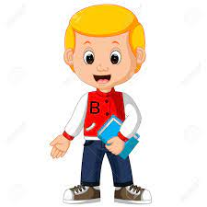


Apprentissage multilingue
monolingue
Multilingue
Chat
Chat
Cat
Gato
Lit
Cama
Lit
Bed
Notes:
cama (espagnol ou portugais mais pas mm prononciation-

Slide 25
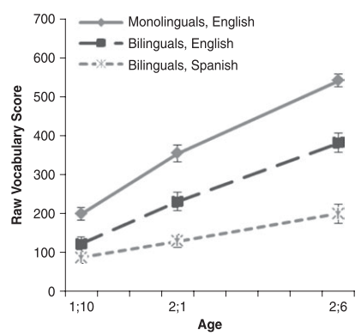
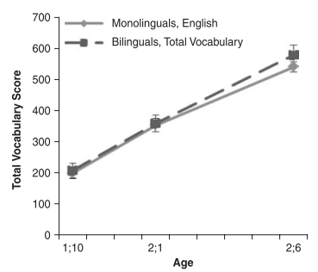
Développement du langage dans un contexte de bilinguisme
Décalage apparent si on regarde une seule langue…
… mais même richesse lexicale lorsque les mots connus dans chaque langue sont pris en compte
Hoff et al., 2012

Slide 26

Quels conseils aux parents des enfants plurilingues?
(avec ou sans troubles du langage)
2 points importants :
1. le multilinguisme ne créé pas de retard ou de difficultés de langage
2. si les difficultés langagières sont présentes, le multilinguisme n’entraine pas de complications ou des difficultés plus sévères
Paradis et al., 2021
Aucun argument valable en faveur de l’abandon d’une des langues
idéal = inclure et reconnaître toutes les langues de l’enfant, et reconnaître et s’adapter à la situation d’interculturalité
Kohnert et al., 2021
Notes:
approche par convergence des données – recours à l’évaluation dynamique –
croyance qu’il est plus difficile d’acquérir deux langues plutôt qu’une, et que le passage au monolinguisme va « décharger » l’enfant, favorisant donc le développement de son langage → FAUX
On sait actuellement que le multilinguisme ne crée pas de retard ni difficultés de langage, et qu’il n’entraîne pas de complications (ou des difficultés plus sévères) pour les enfants qui présentent des troubles de la communication (Paradis et al., 2021).
Si l’intervention orthophonique doit explicitement soutenir le développement des différentes langues de l’enfant, cela ne signifie pas qu’il faille intervenir sur les langues de la même façon, en même temps et par la même personne (Kohnert et al., 2021).

Slide 27
Messages clés
L’acquisition du langage
se passe dans l’interaction
repose sur le langage adressé à l’enfant (quantité et qualité)
n’est pas complexifié par le multilinguisme

Slide 28
Quand apprendre le langage est un défi…

Slide 29
L’apprentissage d’une langue dépend…
Interactions de qualité
Equipement biologique
TND
trouble neuro-développemental
Sécurité affective
Notes:
Un trouble neurodéveloppemental est un type de trouble qui affecte le développement du cerveau et du système nerveux, principalement pendant l’enfance. Ces troubles influencent les capacités de l’enfant à apprendre, à communiquer, à se comporter ou à interagir avec les autres. Ils résultent souvent d’une combinaison de facteurs génétiques et environnementaux qui perturbent le développement normal du cerveau.

Slide 30

7 ans
6 ans
5 ans
4 ans
3 ans
2 ans
75% récupèrent vers 4 ans
Importance des trajectoires
25% persistance des difficultés
Parleurs tardifs
2 ans et < 50 mots
20%
Etude cohorte en Australie (ELVS)
2 ans : 20% de parleurs tardifs
14% rattrapent à 4 ans
6% en difficulté à 4 ans
Reilly et al., 2010

Slide 31
Le trouble développemental du langage
Le Trouble Développemental du Langage est un trouble neurodéveloppemental qui émerge dans l’enfance et persiste à l’âge adulte.
Les personnes qui ont un TDL présentent des difficultés pour apprendre, comprendre et utiliser la langue orale
Ces difficultés langagières interfèrent significativement avec leur vie quotidienne → handicap
CATALISE ; Bishop et al., 2016, 2017

Slide 32

Un terme parapluie : une appellation commune des réalités et des profils différents.
TDL
Atteintes au niveau…
des sons - phonologie
De l’apprentissage verbal
des mots – lexique/sémantique
Du langage social - pragmatique
des phrases - morphosyntaxe
Du récit / conversation – discours
Leonard, 2014
Notes:
On ne nie pas les différences mais on fait le choix ici, délibérément de mettre l’accent sur ce qui rassemble

Slide 33

Des manifestations hétérogènes
Des manifestations différentes d’une personne à l’autre,
selon les profils de forces et de faiblesse
selon la sévérité des troubles
Mais aussi chez la même personne, selon les étapes du développement
Plusieurs composants pouvant être reliés
MacGregor & Lancaster, 2021

Slide 34



Trouble neurodéveloppemental parmi d’autres
Diagnostic différentiel avec des troubles langagiers présents dans d’autres conditions biomédicales
Trouble du langage
Trouble du langage associé avec X
Où X= condition biomédicale (TSA, déficience intellectuelle, déficience sensorielle, syndromes génétiques, trauma, aphasie, IMOC
Trouble développemental du langage
OU
CATALISE ; Bishop et al., 2016, 2017
Notes:
Lisa Archibald rappelle que dans CATALISE, il a été jugé important de distinguer le trouble du langage associé à {une affection biomédicale} en raison de la possibilité que les troubles du langage découlant de ces affections soient qualitativement différents de ceux présents dans le TDL. Le trouble du langage associé peut différer de plusieurs façons : (1) il peut y avoir une étiologie génétique claire (contrairement au TDL), (2) le trouble peut avoir un pronostic différent de celui du TDL lié à l'état biomédical, (3) Une approche différente de l'intervention pourrait également s'avérer nécessaire, (4) Enfin, les limitations du langage associées à une condition de différenciation peuvent être qualitativement différentes du TDL. https://uwo.ca/fhs/lwm/news/2021/01_04_DLDCoAss.html

Slide 35

Trouble neurodéveloppemental avec d’autres
Comorbidité fréquente avec d’autres troubles neurodéveloppementaux
  Trouble de l’attention
  Trouble développemental de la coordination
  Troubles d’apprentissage
  …
& Troubles occurrents
Trouble développemental du langage
CATALISE ; Bishop et al., 2016, 2017
Notes:
Parfois quand on grandit la couleur dominance change

Slide 36

Toutes les langues
Concerne toutes les langues et les pays du monde
Trouble d’apprentissage de la langue
  Touche les différentes langues d’une personne multilingue

Slide 37
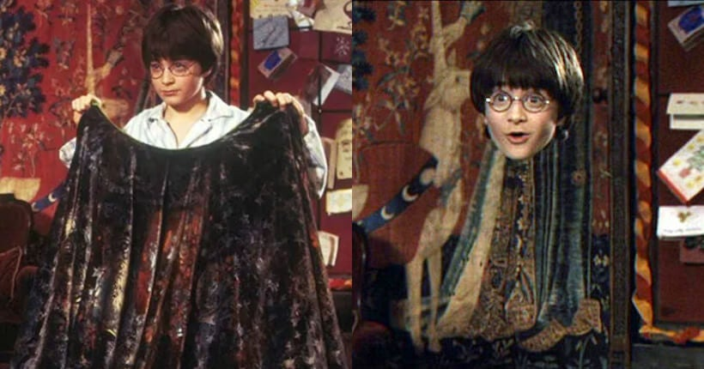
Le trouble développemental du langage : un handicap invisible

Slide 38
Peu connu car moins fréquent ?
NON, un des troubles neurodéveloppementaux le plus fréquent
  Environ 7,5 % des enfants → 1/14
  - dans une classe, il y a 2 enfants qui sont concernés
  7 fois plus fréquent que le TSA (1,1%)
  Aussi fréquent que la dyslexie (6,5-7%)
  46 fois plus fréquent qu’une déficience auditive chez l’enfant (0,16%)
Tomblin et al., 1997, Norbury et al., 2016

Slide 39
Moins connu car sans conséquence ?
NON, le TDL est associé avec des risques élevés en termes de santé, bien-être et sécurité
  6 fois plus à risque de troubles de la lecture
  6 fois plus à risque de troubles importants en orthographe
  4 fois plus de difficultés en math
  12 fois plus à risque d’avoir les trois difficultés combinées
  6 fois plus à risque d’avoir un niveau clinique d’anxiété
  3 fois plus à risque d’avoir une dépression
  Les filles ayant un TDL sont 3 fois plus à risque d’abus sexuels
  …
Young et al., 2002
Conti-Ramsden & Botting, 2008
Brownlie et al., 2007
McGregor, 2020

Slide 40
Moins connu en raison d’une terminologie confuse ?
Plus maintenant mais à poursuivre
Consensus international 2017
CATALISE
Audimutité
Aphasie congénitale
Dysphasie
Retard de langage
Trouble primaire du langage
Trouble développemental du langage
CATALISE ; Bishop et al., 2016, 2017

Slide 41

Parce qu’on ne trouve que ce qu’on connaît …
Un enfant qui a des troubles du langage pourrait être diagnostiqué :
Par un psychologue scolaire : dyslexie
Par un neurologue : trouble développemental de la coordination
Par un pédiatre : TDA/H
…
→ Les troubles langagiers passent parfois au dernier plan
Importance de former et de sensibiliser

Slide 42
Des comorbidités qui rendent invisible le TDL ?
Sûrement !
Les comorbidités sont la norme
Or, souvent les autres troubles sont mieux connus (dyslexie, etc.) et plus visibles (TDA/H)
81% des enfants avec des troubles émotionnels et comportementaux ont des difficultés langagières non identifiées (parmi lesquelles des difficultés de compréhension du langage)
Méta-analyse – Hollo et al., 2014

Slide 43
TDL & réussite scolaire
TDL associé avec une réussite éducative plus limitée
17 à 50 % des élèves ayant un TDL ont aussi des difficultés liées à l’apprentissage de la lecture
Les élèves ayant un TDL sont plus à risque d’échec scolaire que leurs pairs
Conti-Ramsden et al., 2009
Catts & Kahmi, 2005
Ziegenfusz et al., 2022

Slide 44
Moins repéré chez les plus grands ?
Souvent plus facilement diagnostiqué chez les enfants d’âge préscolaire
Avec la croissance, les troubles les plus visibles (parole, etc) se résorbent
Seuls les troubles les moins visibles restent !

Slide 45
… et un enjeu de santé publique

Slide 46
Reconnaître l’enjeu de santé publique
Quels critères pour être un problème de santé publique ?
  Impact sur la santé de la population, impact sur la qualité de vie
  Prévalence élevée
  Caractère évitable : peut être réduit par des mesures préventives efficaces
  Distribution inéquitable → inégalités en santé
  Impact social et économique
Law et al. 2013, Reilly & McKean, 2023

Slide 47

Reconnaître l’enjeu de santé publique
Quels critères pour être un problème de santé publique ?
  Impact sur la santé de la population, impact sur la qualité de vie
  Prévalence élevée
  Caractère évitable : peut être réduit par des mesures préventives efficaces
  Distribution inéquitable → inégalités en santé
  Impact social et économique
Oui ! Altération de la qualité de vie via les rapports parentaux, surtt entre 4 et 9 ans
Eadie & al., 2022
Notes:
Eadie, P., Levickis, P., McKean, C., Westrupp, E., Bavin, E.L., Ware,
R.S., Gerner, B. & Reilly, S. (2022) Developing preschool language
surveillance models – cumulative and clustering patterns of early
life factors in the early language in Victoria study cohort. Frontiers
in Pediatrics, 10, 826817.

Slide 48
Reconnaître l’enjeu de santé publique
Quels critères pour être un problème de santé publique ?
  Impact sur la santé de la population, impact sur la qualité de vie
  Prévalence élevée
  Caractère évitable : peut être réduit par des mesures préventives efficaces
  Distribution inéquitable → inégalités en santé
  Impact social et économique
1/14
Norbury et al., 2016

Slide 49
Reconnaître l’enjeu de santé publique
Quels critères pour être un problème de santé publique ?
  Impact sur la santé de la population, impact sur la qualité de vie
  Prévalence élevée
  Caractère évitable : peut être réduit par des mesures préventives efficaces
  Distribution inéquitable → inégalités en santé
  Impact social et économique
Oui ! De plus en plus d’interventions efficaces
McKean & Reilly, 2023

Slide 50
Reconnaître l’enjeu de santé publique
Quels critères pour être un problème de santé publique ?
  Impact sur la santé de la population, impact sur la qualité de vie
  Prévalence élevée
  Caractère évitable : peut être réduit par des mesures préventives efficaces
  Distribution inéquitable → inégalités en santé
  Impact social et économique
Le TDL n’est pas causé par l’environnement
MAIS
La prévalence du TDL augmente lors que les vulnérabilités socio-économiques augmentent
  3 fois plus de risque d’avoir un faible niveau de langage quand l’enfant vit dans la précarité
Taylor et al., 2022

Slide 51
Reconnaître l’enjeu de santé publique
Quels critères pour être un problème de santé publique ?
  Impact sur la santé de la population, impact sur la qualité de vie
  Prévalence élevée
  Caractère évitable : peut être réduit par des mesures préventives efficaces
  Distribution inéquitable → inégalités en santé
  Impact social et économique
2 X moins d’insertion professionnelle, etc.
Law et al. 2017

Slide 52
Reconnaître l’enjeu de santé publique
Quels critères pour être un problème de santé publique ?
  Impact sur la santé de la population, impact sur la qualité de vie
  Prévalence élevée
  Caractère évitable : peut être réduit par des mesures préventives efficaces
  Distribution inéquitable → inégalités en santé
  Impact social et économique
→ Le TDL rencontre ces critères
Law et al. 2013, Reilly & McKean, 2023

Slide 53
Messages clés
Le trouble développemental du langage (TDL) est
  peu connu
  fréquent
  a de nombreux impacts
  n’est pas toujours repéré et donc pris en charge
  un enjeu de santé publique

Slide 54
Que faire ?

Slide 55
Défendre une approche en termes de santé publique
Approche large : santé & éducation
Favoriser la promotion et la prévention avec un cadre de santé robuste et complet
Basée sur des données probantes
prévention primaire
prévention secondaire
prévention tertiaire
McKean & Reilly, 2023
Notes:
Primaire : tt le monde
Secondaire : ss groupe
Pe sélective ou indiquée
Sélective : les personnes le plus à risque
Indiquée : signes précoces
Tertiaire qd signes persistants

Slide 56

Prévention universelle
prévention primaire
Pour tous les enfants dans les premières années de leur vie
  Intervention pour sensibiliser à l’importance du développement du langage, au rôle des parents et de la famille, à la façon de soutenir le langage dans des routines quotidiennes et à la façon de trouver du soutien, si nécessaire
Campagne de presse, presse écrite, médias audiovisuels et contacts avec les sage-femmes, infirmières et les prestataires de la petite enfance
McKean & Reilly, 2023

Slide 57


0-3 ans
http://www.airdefamilles.be/langage-agir-tot/#

Slide 58
prévention primaire
+ surveillance du développement du langage.
  Aux moments clés de leur développement
  Aux transitions (11-12 mois, 2 ans et demi , 3 ans, 4 ans…)
  → avoir une idée de la trajectoire précoce des enfants
ONE - Naitre et grandir
McKean & Reilly, 2023

Slide 59
Pour les familles & les enseignants…
Privilégier les interactions :
  être disponible (! écran)
  ne pas faire répéter mais modéliser
  reformuler
  allonger les énoncés (+ 1)
  décrire les actions
  utiliser un vocabulaire précis
  …

Slide 60
Pour les familles et les enseignants…
Fournir du langage +++ → importance de la quantité et de la qualité du langage adressé à l’enfant
Profiter des opportunités et suivre l’intérêt de l’enfant
Jouer, parler, lire des histoires, mettre des mots
Le langage c’est partout, tout le temps

Slide 61

A l’école maternelle
SOLEM cible le développement langagier de tous les enfants :
  Apprendre à observer les profils interactionnels des enfants et à identifier leurs besoins
  mettre en place des stratégies soutenantes pour le développement du langage
Maillart et al., 2020

Slide 62

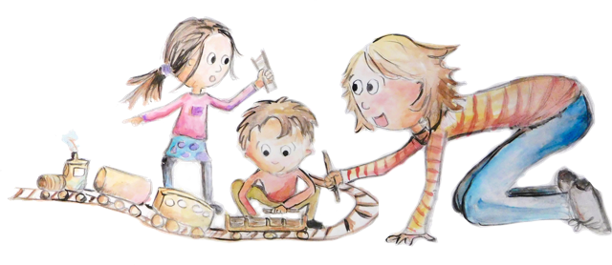
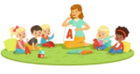


SOLEM
Phase 1 : Observation
Savoir observer ses propres interactions avec les enfants
Savoir observer les enfants de notre classe: intérêts et motivations
Observer les profils interactionnels
Situations d’observations
Identifier les besoins des élèves
Identifier les besoins de sa classe
choisir des stratégies
introduire une stratégie
Combiner des stratégies
Réfléchir à ses pratiques
Réajuster si nécessaire
BESOINS
SOUTIEN
Les préalables: immersion en classe
Phase 2 : Soutenir le langage et la communication
Utiliser des stratégies permettant de soutenir le langage et la communication de tous les enfants, dans toutes les situations.

Slide 63

prévention secondaire
Approche sélective ciblée : sous-groupe le plus à risque d’un mauvais développement du langage = les enfants vivant dans une situation de vulnérabilité sociale
  Le développement du langage doit être un élément central de l’aide offerte aux familles défavorisées
  Soutien précoce aux familles pour les problématiques en amont (ressources parentales limitées en termes de temps et argent…)
Formation professionnelle continue → développer des connaissances et des compétences pour créer des environnements enrichissants sur le plan linguistique
McKean & Reilly, 2023
Notes:
Approche sélective : on prend les personnes les plus à risque

Slide 64
prévention secondaire
Approche sélective indiquée : lorsqu’il y a des signes précoces
  Ne pas cibler des interventions en se basant uniquement sur les capacités linguistiques avant 4 ans
  Construire des « modèles de risque » avec les risques de l’enfant et de l’environnement pour cibler les trajectoires préoccupantes
→ Logopédes ou autres professionnels de santé
McKean & Reilly, 2023

Slide 65

prévention tertiaire
Critères d’orientation clairs et des voies d’accès vers les services doivent être mis en place et tous les membres du service de l’enfance doivent les connaitre

Slide 66
Un modèle de santé public
Une mosaïque de mesures : aucune n’est suffisante /efficace seule
Intervention précoce pour l’égalité des chances
Intervention probabiliste → approche dans son ensemble
Dans le cas d’une infection hautement prévalente et dont les conséquences s’étalent sur le long terme, les bénéfices d’un service excessif pour certains l’emportent sur les risques d’un service insuffisant pour d’autres
Trevethan, 2017

Slide 67
Intervention proportionnée → plus d’intensité si les besoins sont plus importants
Modèle développemental (basé sur des données)
un score bas donne des réponses différentes selon le moment
- 11-12 mois → ressources universelles Ex. groupe de soutien pour les parents
- 2 ans/2 ans ½ → 2/3 visites dans la famille pour interactions
- 3 ans → petit groupe en crèche, conseil et suivi des progrès par le logopède
4 ans → orientation en logopédie, parcours diagnostique
→ travailler avec les lieux où les enfants vivent et apprennent (école, famille, etc)
Modèle co-construit avec les familles / professionnels

Slide 68
Messages clés
Lorsque le langage et la communication sont des défis, il est important de
avoir des réponses multiples, adaptées à l’âge des enfants et aux facteurs de risque ;
soutenir le langage adressé à l’enfant et la qualité des interactions
Le langage c’est partout et tout le temps

Slide 69
Conclusion
Le langage oral
est composé de différents composants, avec leurs trajectoires développementales propres, qui interagissent
est un socle pour les apprentissages ultérieurs et pour se construire (gestion des émotions, interactions sociales…)
L’acquisition du langage
se passe dans l’interaction
repose sur le langage adressé à l’enfant (quantité et qualité)
n’est pas complexifié par le multilinguisme
Le trouble développemental du langage (TDL) est
  peu connu
  fréquent
  a de nombreux impacts
  n’est pas toujours repéré et donc pris en charge
  un enjeu de santé publique
Lorsque le langage et la communication sont des défis, il est important de
avoir des réponses multiples, adaptées à l’âge des enfants et aux facteurs de risque ;
soutenir le langage adressé à l’enfant et la qualité des interactions
Le langage c’est partout et tout le temps

Slide 70
Ressources

Slide 71
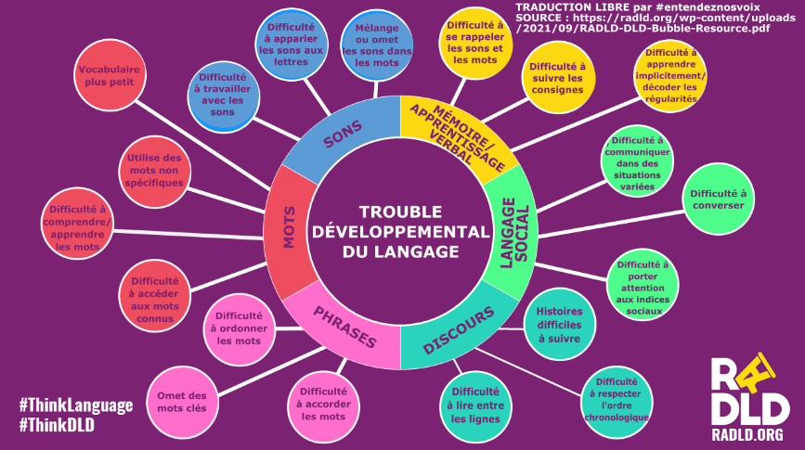
Le TDL…

Slide 72

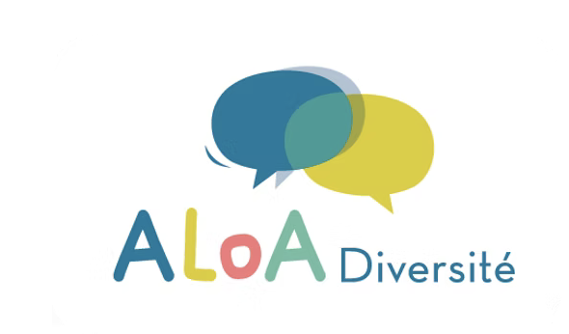
Sur le multilinguisme
Pour les professionnels :
www.aloadiversite.com

Slide 73


Pour découvrir le TDL

Slide 74
Bibliographie

Slide 75
Références
Adlof, S. M., & Hogan, T. P. (2018). Understanding dyslexia in the context of developmental language disorders. *Language, Speech, and Hearing Services in Schools, 49*(4), 762–773. https://doi.org/10.1044/2018_LSHSS-DYSLC-18-0049
Archibald, L. M. (2017). SLP-educator classroom collaboration: A review to inform reason-based practice. Autism & Developmental Language Impairments, 2, 2396941516680369.
Bishop, D. V., Snowling, M. J., Thompson, P. A., & Greenhalgh, T. (2016). CATALISE: A multinational and multidisciplinary Delphi consensus study. Identifying language impairments in children. PLoS One, 11(7), e0158753.
Bishop, D. V., Snowling, M. J., Thompson, P. A., Greenhalgh, T., Catalise‐2 Consortium, Adams, C., ... & Boyle, C. (2017). Phase 2 of CATALISE: A multinational and multidisciplinary Delphi consensus study of problems with language development: Terminology. Journal of Child Psychology and Psychiatry, 58(10), 1068-1080.
Brownlie, E. B., Jabbar, A., Beitchman, J., Vida, R., & Atkinson, L. (2007). Language impairment and sexual assault of girls and women: Findings from a community sample. Journal of Abnor- mal Child Psychology, 35(4), 618–626. https://doi.org/10.1007/ s10802-007-9117-4
Catts, H. W., & Kamhi, A. G. (2005). Language and reading disabilities (2nd ed.). Allyn & Bacon.
Conti-Ramsden, G., Botting, N., Simkin, Z., & Knox, E. (2009). Follow‐up of children attending infant language units: Outcomes at 11 years of age. International Journal of Language & Communication Disorders, 44(6), 792–810. https://doi.org/10.3109/13682820802350544

Slide 76
Comblain, A. (2022). Bilinguisme et apprentissage précoce des langues. Presses universitaires de Liège & ULiège Library. https://e-publish.uliege.be/bilinguisme/
Conti-Ramsden, G., & Botting, N. (2008). Emotional health in adolescents with and without a history of specific language impairment (SLI). The Journal of Child Psychology and Psychiatry, 49(5), 516–525. https://doi.org/10.1111/j.1469-7610. 2007.01858.x
Dockrell, J. E., Stuart, M., & King, D. (2010). Supporting early oral language skills for English language learners in inner city preschool provision. *British Journal of Educational Psychology, 80*(4), 497–515. https://doi.org/10.1348/000709910X493090
Duncan, G. J., Dowsett, C. J., Claessens, A., Magnuson, K., Huston, A. C., Klebanov, P., ... & Japel, C. (2007). School readiness and later achievement. *Developmental Psychology, 43*(6), 1428–1446. https://doi.org/10.1037/0012-1649.43.6.1428
Eadie, P., Levickis, P., Mckean, C., Westrupp, E., Bavin, E.L., Ware, R.S., Gerner, B. & Reilly, S. (2022) Developing Preschool Language Surveillance Models - Cumulative and Clustering Patterns of Early Life Factors in the Early Language in Victoria Study Cohort. Frontiers in Pediatrics, 10.
Hart, B., & Risley, T. R. (1995). *Meaningful differences in the everyday experience of young American children*. Paul H. Brookes Publishing.
Hoff, E. (2003). The specificity of environmental influence: Socioeconomic status affects early vocabulary development via maternal speech. *Child Development, 74*(5), 1368–1378. https://doi.org/10.1111/1467-8624.00612
Hoff, E., Core, C., Place, S., Rumiche, R., Señor, M., & Parra, M. (2012). Dual language exposure and early bilingual development. *Journal of Child Language, 39*(1), 1–27. https://doi.org/10.1017/S0305000910000759
Hollo, A., Wehby, J. H., & Oliver, R. M. (2014). Unidentified language deficits in children with emotional and behavioral disorders: A meta-analysis. Exceptional children, 80(2), 169-186.
Kohnert, K., Ebert, K. D., & Pham, G. T. (2021). *Language disorders in bilingual children and adults* (3rd ed.). Plural Publishing.

Slide 77
Law, J., Levickis, P., McKean, C., Goldfeld, S., Snow, P., & Reilly, S. (2017). Child language in a public health context.
Law, J., Reilly, S. & Snow, P.C. (2013) Child speech, language and communication needs re-examined in a public health context: a new direction for the speech and language therapy profession. International Journal of Language and Communication Disorders, 48, 486–496.
Leonard, L. B. (2014). Children with specific language impairment. MIT press.
McGregor, K. K. (2020). How we fail children with developmental language disorder. Language, Speech, and Hearing Services in Schools, 51(4), 981-992.
McGregor, K., & Lancaster, H. S. (2021). Developmental Language Disorder as a Spectrum. Retrieved from https://dldandme.org/developmental-language-disorder-as-a-spectrum/
McKean, C., & Reilly, S. (2023). Creating the conditions for robust early language development for all: Part two: Evidence informed public health framework for child language in the early years. International Journal of Language & Communication Disorders.
Mckean, C., Wraith, D., Eadie, P., Cook, F., Mensah, F. & Reilly, S. (2017) Subgroups in language trajectory from 4 to 11 years: the nature and predictors of stable, improving and declining language trajectory groups. Journal of Child Psychology and Psychiatry, 58,1081–1091
Norbury, C. F., Gooch, D., Wray, C., Baird, G., Charman, T., Simonoff, E., ... & Pickles, A. (2016). The impact of nonverbal ability on prevalence and clinical presentation of language disorder: Evidence from a population study. Journal of child psychology and psychiatry, 57(11), 1247-1257.
Paradis, J., Genesee, F., & Crago, M. B. (2021). Dual language development and disorders : A handbook on bilingualism and second language learning (3rd ed.). Paul H. Brookes Publishing Co.
Reilly, S. & Mckean, C. (2023). Creating the conditions for robust early language development for all: Part 1: Evidence informed child language surveillance in the early years. International Journal of Language & Communication Disorders.
Reilly, S., Wake, M., Ukoumunne, O.C., Bavin, E., Prior, M., Cini,E., Conway, L., Eadie, P. & Bretherton, L. (2010) Predicting language outcomes at 4 years of age: findings from Early Language in Victoria Study. Pediatrics, 126, e1530–7.

Slide 78
Rowe, M. L. (2008). Child-directed speech: Relation to socioeconomic status, knowledge of child development and child vocabulary skill. *Journal of Child Language, 35*(1), 185–205. https://doi.org/10.1017/S0305000907008343
Rowe, M. L. (2020). *The ontogeny of talk and its social context: A developmental perspective*. In E. M. Bruner (Ed.), *Language development and social interaction* (pp. xx–xx). [éditeur à compléter].
Snow, C. E. (2020). Oral language and the development of literacy. In S. Neuman & L. Gambrell (Eds.), Theories of reading (pp. 91–110). Routledge.
Taylor, C., Christensen, D. & Zubrick, S. (2022) Creating equitable opportunities for language and literacy development in childhood and adolescence. In: Law, J., Reilly, S., & McKean, C. (Eds.) Language development: individual differences in a social context, Cambridge: Cambridge University Press.
Tomblin, J. B., Smith, E., & Zhang, X. (1997). Epidemiology of specific language impairment: Prenatal and perinatal risk factors. Journal of communication disorders, 30(4), 325-344.
Trevethan, R. (2017) Sensitivity, Specificity, and Predictive Values: foundations, Pliabilities, and Pitfalls in Research and Practice. Frontiers in Public Health, 5, 307.
Young, A. R., Beitchman, J. H., Johnson, C., Douglas, L., Atkinson, L., Escobar, M., & Wilson, B. (2002). Young adult academic outcomes in a longitudinal sample of early identified language impaired and control children. The Journal of Child Psychology and Psychiatry, 43(5), 635–645. https://doi.org/10.1111/1469- 7610.00052
Ziegenfusz, S., Paynter, J., Flückiger, B., & Westerveld, M. F. (2022). A systematic review of the academic achievement of primary and secondary school-aged students with developmental language disorder. Autism & Developmental Language Impairments, 7, 23969415221099397.

